Slide 1
Современный урок в свете требований ФГОС ООО
Манданова Елена Семеновна, к.п.н.,
рук. ЦМСПРиОО АОУ ДПО РБ «БРИОП»

Slide 2
ФГОС общего образования как системная педагогическая инновация
Изменяются цели образования – на первый план выдвигаются личностные и метапредметные результаты
Иначе, с позиции системно-деятельностного подхода, определяются роли учителя и ученика
Модернизируется содержание образования – усиливается его практическая направленность, компетентностная составляющая, изменяется формат жизнедеятельности школы с учетом расширения сферы дополнительного образования.
Приоритетными становятся деятельностные формы и методы работы с учеником

Slide 3
Признаки нового стандарта
Школа проектной культуры
Культура совместности
Электронная школа (ЦОР, ЭОР, облачные технологии)
Опора на познавательный интерес и увлеченность
Обновленная модель оценивания результативности (накопительная модель)
Дифференцированные образовательные пространства – школа выбора
Школа – кейсовых практик

Slide 4
Урок в контексте ФГОС
Цели урока принимаются и формулируются учащимися
Учитель систематически обучает детей рефлексивным действиям (оценить готовность, обнаружить причины затруднений….)
Используются разные методы, приемы обучения, повышающие степень активности учащихся на уроке
Учитель владеет технологией диалога, обучает учащихся ставить и адресовать вопросы
Учитель эффективно сочетает репродуктивную и проблемную формы обучения, учит детей работать по правилу и творчески
На уроке задаются задачи и четкие критерии самоконтроля и самооценки

Slide 5
Урок в контексте ФГОС
Учитель добивается осмысления учебного материала всеми учащимися, используя для этого специальные приемы
Учитель стремится оценивать реальное продвижение каждого ученика, поощряет и поддерживает минимальные успехи
Учитель специально планирует коммуникативные задачи урока
Учитель принимает и поощряет выражаемую учеником собственную позицию; обучает корректным формам выражения своей точки зрения
Стиль, тон отношений на уроке создают атмосферу сотрудничества, сотворчества, психологического комфорта

Slide 6
Урок в контексте ФГОС Признаки реализации стандарта на уроке
1. Ориентация на три группы результатов в каждом уроке
Предметные
Метапредметные
Личностные

Slide 7
Урок в контексте ФГОС Признаки реализации стандарта на уроке
1. На уроке учащиеся анализируют достаточное количество:
Аутентичные источники информации
Актуальные жизненные ситуации
Тексты различных видов и жанров (диаграмма, схема, таблица, рисунок, карта, видеофрагмент, аудиофрагмент и т.д.)

Slide 8
Урок в контексте ФГОС Признаки реализации стандарта на уроке
2. На уроке вопрос используется как проблемный, так и исследовательский метод. Проверка происходит на основе формулировки точного задания, формата его выполнения и критериев оценивания

Slide 9
Урок в контексте ФГОС Признаки реализации стандарта на уроке
3. На уроках педагоги стремятся развивать общеучебную культуру:
коммуникационную
организационную
проективную

Slide 10
Урок в контексте ФГОС Признаки реализации стандарта на уроке
4. Делается ставка на концепцию множественного интеллекта и развитие индивидуального стиля обучения
Обучение
Опыт
Рефлексия
Концепция
Эксперимент

Slide 11
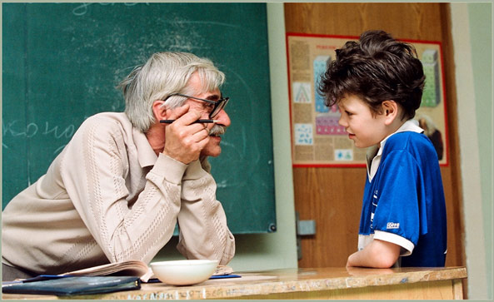
Урок в контексте ФГОС Признаки реализации стандарта на уроке
5. Урок становится пространством диалога между личностью и культурой, возникающей при посредничестве учителя

Slide 12
Урок в контексте ФГОС Признаки реализации стандарта на уроке
6. Забота о познавательном интересе как ключевом критерии успешности:
Юмор;
Проблемность
Связь с жизнью;
Разнообразие форм;
Поддержка позитивных эмоций и имиджа.

Slide 13
Опора на множественную теорию интеллекта (Г. Гарднер)
Лингвинистический
Музыкальный
Логико-математический
Пространственный
Телесно-кинестетический
Личностно-социальный

Slide 14
Продолжение следует…
Ваши вопросы и пожелания по проведению методических семинаров
Рук. ЦМСПРиОО «БРИОП»
Манданова Елена Семеновна
E-mail: mandanovaelena@mail.ru
Желаем творческих успехов!

